Slide 1
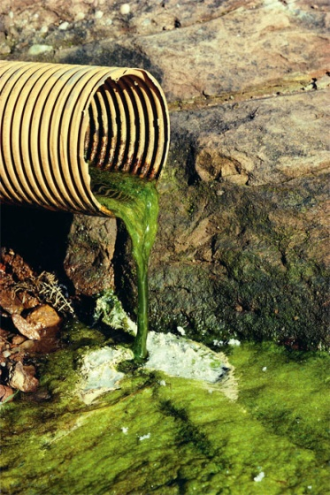
تلوث الماء
أهمية الماء
قال تعالى " وجعلنا من الماء كل شي حي "
لذا تكمن أهمية الماء للحياة في كونه يدخل في تركيب الخلايا بنسبة 75-95 % من الكتلة البروتوبلازمية كما يدخل في الأنسجة المختلفة.
لا يتم الهضم ولا الامتصاص و التمثيل الغذائي إلا بوجود وسط مائي ويسمى الغلاف المائي على الكرة الأرضية بالهيدروسفير Hydrosphere وتمثل المساحة للبحار و المحيطات 71% من سطح الأرض.
مقرر مقدمة في العلوم الطبيعية – فصل الفيزياء – قسم الكيمياء – كلية العلوم - جامعة الملك عبدالعزيز – 2019 م

Slide 2
تلوث الماء
تلوث المياه هو أي تغير فيزيائي أو كيميائي في نوعية المياه، بطريق مباشر أو غير مباشر، يؤثر سلباً على الكائنات الحية، أو يجعل المياه غير صالحة للاستخدامات المطلوبة.
مقرر مقدمة في العلوم الطبيعية – فصل الفيزياء – قسم الكيمياء – كلية العلوم - جامعة الملك عبدالعزيز – 2019 م

Slide 3
مصادر تلوث الماء
ينقسم التلوث المائي إلى عدة أنواع:
التلوث الطبيعي: ويظهر في تغير درجة حرارة الماء، أو زيادة ملوحته، أو ازدياد المواد العالقة.
وينتج ازدياد ملوحة الماء في الغالب لازدياد كمية التبخر لماء البحيرة أو النهر خصوصاً في الأماكن الجافة.
التلوث الحراري: ينبعث الماء الحار النظيف من محطات توليد الطاقة إلى مجاري المياه ويتسبب هذا الماء بالضرر بالأسماك والنباتات المائية عن طريق تقليل كمية الأكسجين بالماء.
التلوث الكيميائي: وتتعدد أشكاله كالتلوث بمياه الصرف والتسرب النفطي.
مقرر مقدمة في العلوم الطبيعية – فصل الفيزياء – قسم الكيمياء – كلية العلوم - جامعة الملك عبدالعزيز – 2019 م

Slide 4
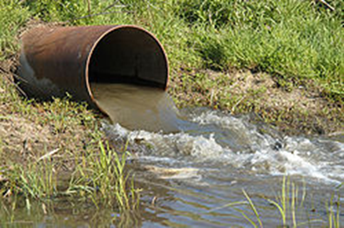
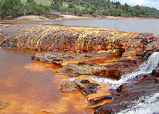
اضرار تلوث الماء
ويظل تلوث المياه العذبة مُسبباً رئيسياً للأمراض والوفاة في معظم دول العالم النامي، ويأخذ الأشكال التالية:
استنزاف كميات كبيرة من الأكسجين الذائب في الماء، نتيجة ما يخلط من صرف صحي وزراعي وصناعي، مما يؤدي إلى تناقص أعداد الأحياء المائية.
تؤدي زيادة نسبة المواد الكيميائية في المياه إلى تسميم الأحياء، فتكاد تخلو أنهار من مظاهر الحياة بسبب ارتفاع تركيز الملوثات الكيميائية فيها.
ماء ملوث بصدأ الحديد
مقرر مقدمة في العلوم الطبيعية – فصل الفيزياء – قسم الكيمياء – كلية العلوم - جامعة الملك عبدالعزيز – 2019 م

Slide 5
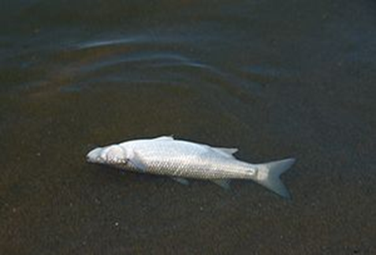
تلوث الماء
ازدهار ونمو البكتيريا والطفيليات والأحياء الدقيقة في المياه، مما يقلل من قيمتها كمصدر للشرب أو للري أو حتى للسباحة والترفيه.
قلة الضوء الذي يخترق المياه لطوف الملوثات على سطح المياه، والضوء يعتبر ضرورياً لنمو الأحياء النباتية المائية كالطحالب والعوالق.
نفوق الأسماك في المجاري المائية أحد نتائج التلوث المائي
مقرر مقدمة في العلوم الطبيعية – فصل الفيزياء – قسم الكيمياء – كلية العلوم - جامعة الملك عبدالعزيز – 2019 م

Slide 6
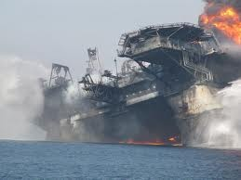
تلوث الماء بالنفط
التلوث بالنفط من الظواهر الحديثة، ومن أسبابها:
أ- حوادث الناقلات و الحوادث البحرية. مثل " حادثة الناقلة أكسون فالديز " في ألاسكا و تسرب النفط منها و الذي بلغ 40 الف طن من النفط و الذي انتشر على مساحة 1500 كم أمام شواطئ المنطقة.
ب- انفجار أبار النفط : مثل الذي حدث في عام 1977 حيث انفجر بئر نفط في بحر الشمال أدى إلى تلويث المنطقة ب 25 الف طن من النفط.
مقرر مقدمة في العلوم الطبيعية – فصل الفيزياء – قسم الكيمياء – كلية العلوم - جامعة الملك عبدالعزيز – 2019 م

Slide 7
تلوث الماء بالنفط
ج- التسرب من الآبار الساحلية مثل ما حدث في حرب الخليج.
د- التنقيب في البحر.
هـ- النفايات و مخلفات السفن التي تلقى في البحر بعد غسيل الحاويات.
و- مصافي النفط و مخلفاتها الساحلية. مثلاً هناك 50 مصفاة على ساحل البحر الأبيض المتوسط يقدر ما يتسرب منها حوالي 20 الف طن سنوياً.
مقرر مقدمة في العلوم الطبيعية – فصل الفيزياء – قسم الكيمياء – كلية العلوم - جامعة الملك عبدالعزيز – 2019 م

Slide 8
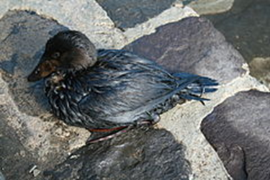
تلوث الماء بالنفط
تأثير النفط: نظراً لخفة الزيت و النفط فانه يشكل طبقة رقيقة فوق سطح الماء و بالتالي يكون عازل للغازات و الإضاءة، بالإضافة إلى تراكم كميات من العناصر الثقيلة الموجودة في النفط في مياه البحر مثل الرصاص والزئبق والكادميوم و تكمن المشكلة في تغذي الكائنات على هذه العناصر مما يؤدي إلى تراكمها في الأنسجة ومن ثم انتقالها للإنسان إلى موت الكائن.
بطة مغطاة بالنفط نتيجة انسكابه في مياه الخليج
مقرر مقدمة في العلوم الطبيعية – فصل الفيزياء – قسم الكيمياء – كلية العلوم - جامعة الملك عبدالعزيز – 2019 م

Slide 9
جدول 2
جدول يلخص أنواع ملوثات الماء ومصادرها وتأثيرها
ملوثات الماء | المصدر | التأثير
التلوث الطبيعي ويظهر في تغير درجة حرارة الماء، أو زيادة ملوحته، أو ازدياد المواد العالقة. | وينتج ازدياد ملوحة الماء في الغالب لازدياد كمية التبخر لماء البحيرة أو النهر خصوصاً في الأماكن الجافة. يكون من خلال انجراف بعض المواد و الفضلات مع مياه الأمطار إلى الشواطئ. | التاثير السلبي على الكائنات الحية والإخلال بتوازن النظام البيئى
مقرر مقدمة في العلوم الطبيعية – فصل الفيزياء – قسم الكيمياء – كلية العلوم - جامعة الملك عبدالعزيز – 2019 م

Slide 10
جدول 2
جدول يلخص أنواع ملوثات الماء ومصادرها وتأثيرها
ملوثات الماء | المصدر | التأثير
التلوث الحراري | ينتج من محطات توليد الطاقة الكهربائية و المصانع، و يكون تأثيره ارتفاع درجة الحرارة على النظام البيئي. | تغير الخواص الطبيعية للماء فالماء الدافئ لا يحتفظ بنفس كمية الغازات التي تحتويه المياه الباردة و التي منها الأكسجين. تتأثر جميع النشاطات الحيوية في الكائنات الحية و خاصة الحيوانية مع ارتفاع درجات الحرارة فعند ارتفاع درجات الحرارة تزيد كمية التنفس و بالتالي تقل كميات الأكسجين الذائب في الماء و تموت الكائنات الحية. تغيير التوازن الحيوي في المياه حيث يؤثر تكاثر الكائنات الحية الحيوانية و النباتية و التي تفضل المياه الحارة على حساب الكائنات الحية التي تفضل المياه المعتدلة و بالتالي تقل الكائنات الحية التي تعتمد على الكائنات السابقة. يؤدي ارتفاع الحرارة في المنطقة إلى هجرة الكائنات الحية و بالتالي يحدث اختلال في التوازن الحيوي في المنطقة.
مقرر مقدمة في العلوم الطبيعية – فصل الفيزياء – قسم الكيمياء – كلية العلوم - جامعة الملك عبدالعزيز – 2019 م

Slide 11
جدول 2
جدول يلخص أنواع ملوثات الماء ومصادرها وتأثيرها
ملوثات الماء | المصدر | التأثير
النفط | من الظواهر الحديثة و من أسبابها حوادث الناقلات و الحوادث البحرية انفجار أبار النفط التسرب من الآبار الساحلية مثل ما حدث في حرب الخليج. التنقيب في البحر. النفايات و مخلفات السفن التي تلقى في البحر بعد غسيل الحاويات. مصافي النفط و مخلفاتها الساحلية. | نظراً لخفة الزيت و النفط فانه يشكل طبقة رقيقة فوق سطح الماء و بالتالي يكون عازل للغازات و الإضاءة بالإضافة إلى تراكم كميات من العناصر الثقيلة الموجودة في النفط في مياه البحر مثل الرصاص و الزئبق و الكادميوم و تكمن المشكلة في تغذي الكائنات على هذه العناصر مما يؤدي إلى تراكمها في الأنسجة مما يؤدي إلى موت الكائن.
مقرر مقدمة في العلوم الطبيعية – فصل الفيزياء – قسم الكيمياء – كلية العلوم - جامعة الملك عبدالعزيز – 2019 م

Slide 12
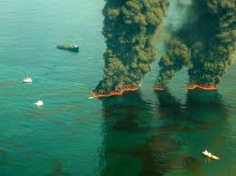
التخلص من تلوث المياه بالنفط
المكافحة البيولوجية : هناك بعض أنواع البكتريا لها القدرة على تفكيك جزيئات الهيدروكربونات و تحويلها إلى جزيئات أخرى صغيرة سهلة الذوبان في الماء و من ثم تحويلها إلى مواد اقل ضرر إلا إن هذه العملية الطبيعية شديدة البطء وتحتاج إلى وقت طويل .
الطرق الأخرى ( الكيميائية و الفيزيائية )
  إحراق طبقة النفط : لكنها غير مفيدة لعدة أسباب منها
    عدم احتراق النفط بشكل كامل
    ضررها على النظام البيئي المائي
    تطاير الغازات السامة وغيرها من الاحتراق
احراق طبقة النفط
مقرر مقدمة في العلوم الطبيعية – فصل الفيزياء – قسم الكيمياء – كلية العلوم - جامعة الملك عبدالعزيز – 2019 م

Slide 13
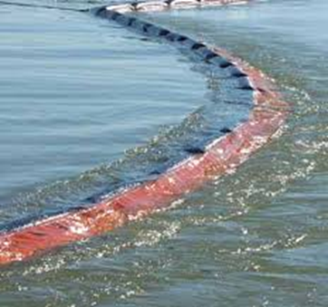
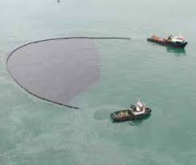
التخلص من تلوث المياه بالنفط
  b) المنظفات الصناعية : تساعد على انتشار النفط في الماء حيث تكون هذه المواد مع النفط مستحلبات ثابتة إلى حد كبير ثم تختفي هذه البقعة ولكن المشكلة أنها تحتاج إلى كميات كبيرة جداً من المنظفات الصناعية الكيميائية لان بقع الزيت كبيرة بالإضافة إلى أن أثر المنظفات على الكائنات الحية كبير من كونها مواد كيميائية.
  c) الحواجز وهي لتجميع النفط في مكان و مساحة اصغر ومن ثم محاولة امتصاصه.
احراق طبقة النفط
الحواجز
مقرر مقدمة في العلوم الطبيعية – فصل الفيزياء – قسم الكيمياء – كلية العلوم - جامعة الملك عبدالعزيز – 2019 م

Slide 14
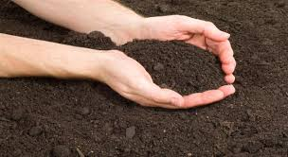
تلوث التربة
التربة: هي الطبقة الواقعة بين سطح الأرض والكتلة الصخرية الجوفية. وتعتبر التربة مصدراً للخير والثمار.
التربة التي تعتبر مصدراً للخير والثمار من أكثر العناصر التي يسئ الإنسان استخدامها فى هذه البيئة, فهو قاسٍ عليها لا يدرك مدى أهميتها فهي مصدر الغذاء الأساسي لكثير من الكائنات الحية وينتج عن عدم الوعي والإدراك لهذه الحقيقة إهماله لها.
يتلوث سطح الأرض نتيجة لتراكم المواد والمخلفات الصلبة التي تنتج من المصانع والمزارع (كأعواد المحاصيل الجافة ورماد احتراقها) والنوادي والمنازل والمطاعم والشوارع.
مقرر مقدمة في العلوم الطبيعية – فصل الفيزياء – قسم الكيمياء – كلية العلوم - جامعة الملك عبدالعزيز – 2019 م

Slide 15
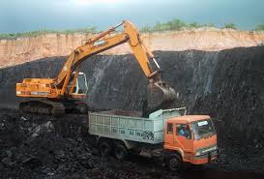
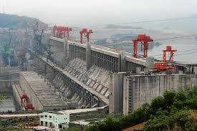
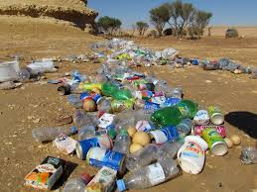
أهم العوامل التي أدت إلى تلوث التربة
1- استخراج المواد الأولية من باطن الأرض مثل المناجم.
2- انتاج الطاقة الكهربائية قد أدى إلى بناء السدود الضخمة التي غطت عشرات الآلاف من الهكتارات التي كانت تستعمل كأراض زراعية أو مراعي للماشية.
3- النفايات الناجمة عن صناعة تعليب وحفظ الأغذية.
4- الأمطار الحمضية. فالحوامض تقوم بإذابة المغنيسيوم والكالسيوم، وهما معدنان ضروريان لنمو الأشجار.
مقرر مقدمة في العلوم الطبيعية – فصل الفيزياء – قسم الكيمياء – كلية العلوم - جامعة الملك عبدالعزيز – 2019 م

Slide 16

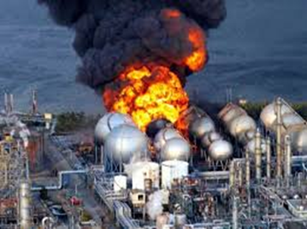
التلوث الإشعاعي
يعتبر التلوث بالمواد المشعة واحد من صور التلوث ذات التأثير العالمي و الكبير.
يحدث التلوث الاشعاعي عند انطلاق أو تسرب المواد المشعة (صلبة أو سائلة أو غازية) من الأوعية التي تحتويها من خلال ثقوب أو شروخ بها أو نتيجة لانفجارها. تندمج المواد المشعة بعد تسربها في عناصر البيئة المختلفة مثل الماء والتربة والهواء لتنتقل بعد ذلك إلى الإنسان.
يحدث بسبب تطور استخدام التكنولوجيا النووية العسكرية والمدنية.
وينتقل التلوث الاشعاعي من المزروعات إلى الإنسان مباشرة عن طريق لحومها وألبانها.
يعتبر تلوث المواد الغذائية بالاشعاع عن طريق المياه والتربة أقل خطورة من تلوث النباتات مباشرة بالغبار الذري.
مقرر مقدمة في العلوم الطبيعية – فصل الفيزياء – قسم الكيمياء – كلية العلوم - جامعة الملك عبدالعزيز – 2019 م

Slide 17
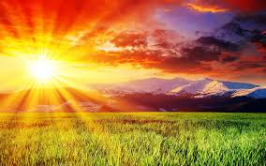
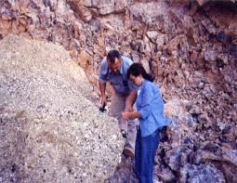
مصادر التلوث بالمواد المشعة
هناك مصدران للتلوث بالمواد المشعة: مصادر طبيعية ومصادر صناعية.
المصادر الطبيعية
    الأشعة الكونية ( الاشعاع القادم من الفضاء و الشمس).
    القشرة الأرضية: توجد في الصخور الجرانيتية والصخور التي تحتوي على الأصداف البحرية و المواد العضوية و التي تحتوي على اليورانيوم و الثوريوم وغيرها.
مقرر مقدمة في العلوم الطبيعية – فصل الفيزياء – قسم الكيمياء – كلية العلوم - جامعة الملك عبدالعزيز – 2019 م

Slide 18
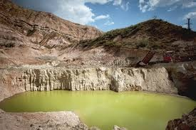
مصادر التلوث بالمواد المشعة
المصادر الطبيعية
    3. مواد مشعة غازية موجودة بالقرب من سطح الأرض: وهذه الغازات فيها الكربون المشع و الرادون و الثوريون الناتجان من تحلل اليورانيوم و الثوريوم.
    4. مواد مشعة موجودة في الماء: مياه البحر تحتوي على تركيز مرتفع من البوتاسيوم وكذلك الثوريوم، فيما تحتوي المياه الجوفية في الولايات المتحدة على نسبة مرتفعة من الراديوم.
مقرر مقدمة في العلوم الطبيعية – فصل الفيزياء – قسم الكيمياء – كلية العلوم - جامعة الملك عبدالعزيز – 2019 م

Slide 19
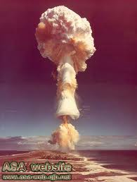
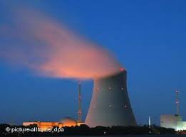
مصادر التلوث بالمواد المشعة
المصادر الصناعية:
  التفجيرات الذرية: تعتبر من اكبر أسباب التلوث بالمواد المشعة. والتفجيرات التي تحدث في الجو تبقى في الجو بدرجات فبعضها يسقط في مكان التجربة و البعض يبقى معلق في الهواء على حسب وزن الذرات و الجزيئات.
  المفاعلات الذرية: قد تنطلق كتل من الإشعاع في مراحل الإنتاج و عمل المفاعل أو من خلال مياه التبريد ومخلفات المفاعلات .
مقرر مقدمة في العلوم الطبيعية – فصل الفيزياء – قسم الكيمياء – كلية العلوم - جامعة الملك عبدالعزيز – 2019 م

Slide 20
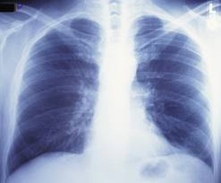
مصادر التلوث بالمواد المشعة
المصادر الصناعية:
3. المصادر الإشعاعية المستخدمة في الأغراض الطبية و الصناعية: مثل الأشعة السينية. أيضا تستخدم المواد المشعة مثل اليود 131 و الفسفور 32 في التشخيص وعلاج الأمراض ويتعرض العاملون في هذا المجال إلى خطر التلوث، كما تستخدم هذه الإشعاعات في المجال الصناعي مثل التصوير الإشعاعي و التعقيم وغيرها.
مقرر مقدمة في العلوم الطبيعية – فصل الفيزياء – قسم الكيمياء – كلية العلوم - جامعة الملك عبدالعزيز – 2019 م

Slide 21
تأثير الإشعاع على الكائنات الحية
تتأثر صغار الكائنات الحية أكثر من الكبيرة نظراً لنشاط الخلايا الكبير في مرحلة الطفولة.
حدوث أورام سرطانية.
حدوث تشوهات للأجنة، ويسبب الإجهاض في الأشهر الأولى للحمل.
تناول الأغذية الملوثة يتلف الجهاز الهضمي ويقلل عدد مكونات الدم (الكريات الحمراء والبضاء والصفائح الدموية).
مقرر مقدمة في العلوم الطبيعية – فصل الفيزياء – قسم الكيمياء – كلية العلوم - جامعة الملك عبدالعزيز – 2019 م

Slide 22
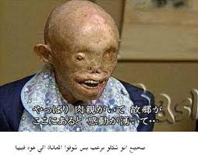
تأثير الإشعاع على الكائنات الحية
قد يتعرض الإنسان لنزيف شديد وتقرحات في الجلد عند التعرض لجرعة كبيرة من الأشعة.
يؤدي تناول الأغذية الملوثة إلى عقم مؤقت أو دائم للجهاز التناسلي الذكري، ويكون أكثر ضرراً في الجهاز الذكري منه في الجهاز الأنثوي، وتتناقص مقاومة الجهاز الأنثوي مع تقدم العمر.
وجد في اليابان من الإحصائيات أن التشوهات التي ظهرت عند الأطفال بعد إلقاء القنابل على هيروشيما و ناجازاكي منها :
رأس أصغر من العادة
تأخر في النمو قبل الولادة
تأخر عام في الصحة و النمو بعد الولادة
مقرر مقدمة في العلوم الطبيعية – فصل الفيزياء – قسم الكيمياء – كلية العلوم - جامعة الملك عبدالعزيز – 2019 م

Slide 23
جدول (3) يلخص مصادر التلوث بالمواد المشعة وتأثيرها
المصدر | التأثير
مصادر طبيعية الكونية (الإشعاع القادم من الفضاء و الشمس) تحتوي على بروتونات و نيترونات و جسيمات ألفا و فوتونات و الالكترونات و غيرها. القشرة الأرضية تنتشر المواد المشعة بالقشرة الأرضية أنتشاراً كبيرا وتعطى جرعة إشعاعية للإنسان تزيد أحيانا عن الجرعة الناتجة عن الأشعة الكونية. مواد مشعة غازية موجودة بالقرب من سطح الأرض مثل الكربون المشع و الرادون و الثوريون الناتجان من تحلل اليورانيوم و التوريوم. مواد مشعة موجودة في المياه تنتشر كثير من المواد المشعة فى مختلف أنواع المياه. فمياه البحر تحتوي على تركيز مرتفع من البوتاسيوم 40 و التوريوم 222 فيما تحتوي المياه الجوفية في الولايات المتحدة على نسبة مرتفعة من الراديوم 227. | تتأثر صغار الكائنات الحية أكثر من الكبيرة نظراً لنشاط الخلايا الكبير في مرحلة الطفولة. حدوث أورام سرطانية. حدوث تشوهات للاجنة و يسبب الإجهاض في الاشهر الاولى للحمل. تناول الاغذية الملوثه يتلف الجهاز الهضمي و يقلل عدد مكونات الدم (الكر يات الحمراء والبيضاء والصفائح الدمو ية) وقد يتعرض الانسان لنزيف شديد وتقرحات في الجلد عند التعرض لجرعة كبيره من الأشعة
مقرر مقدمة في العلوم الطبيعية – فصل الفيزياء – قسم الكيمياء – كلية العلوم - جامعة الملك عبدالعزيز – 2019 م

Slide 24
جدول (3) يلخص مصادر التلوث بالمواد المشعة وتأثيرها
المصدر | التأثير
مصادر صناعية التفجيرات الذرية تعتبر من اكبر أسباب التلوث بالمواد المشعة و التفجيرات التي تحدث في الجو تبقى في الجو بدرجات فبعضها يسقط في مكان التجربة و البعض يبقى معلق في الهواء على حسب وزن الذرات و الجزيئات. المفاعلات الذرية قد تنطلق كتل من الإشعاع في مراحل الإنتاج و عمل المفاعل أو من خلال مياه التبريد و مخلفات المفاعلات . المصادر الإشعاعية المستخدمة في الأغراض الطبية و الصناعية: مثل الأشعة السينية تستخدم المواد المشعة مثل اليود 131 و الفسفور 32 في التشخيص و علاج الأمراض ويتعرض العاملون في هذا المجال إلى خطر التلوث كما تستخدم هذه الإشعاعات في المجال الصناعي مثل التصوير الإشعاعي و التعقيم وغيرها. | ▪ يؤدي تناول الأغذية الملوثة الى عقم مؤقت أو دائم للجهاز التناسل الذكري حسب فترة التعرض للاشعه و يكون اكثرضرر في الجهازالذكري منه في الجهاز الانثوي وتتناقص مقاومه الجهاز الانثوي مع تقدم العمر.
مقرر مقدمة في العلوم الطبيعية – فصل الفيزياء – قسم الكيمياء – كلية العلوم - جامعة الملك عبدالعزيز – 2019 م

Slide 25
التلوث الضوضائي
لم تقتصر المشاكل البيئية بأنواعها على الدول الصناعية بل وصل الأمر إلى الدول النامية و الأرياف فأصبحت كل المناطق مكتظة بالسيارات و الدراجات و حتى الطائرات.
الصوت و الضوضاء Sound and noise
ظهر التلوث الضوضائي بظهور الوسائل الحديثة من الطائرات النفاثة و الموسيقى الصاخبة و غيرها من أنواع الموسيقى و السيارات و غيرها من مصادر الصوت العالي، ولم يهتم بالوقاية من أخطار الضوضاء بقدر ما اهتم بالوقاية من أخطار التلوث الأخر السامة و الإشعاعية و غيرها.
الصوت: هو تلك الموجات التي لها طابع الانتظام الموسيقي و المتناسق.
الضجيج: هو تلك الموجات التي ليس لها طابع انتظامي موحد.
تقاس شدة الصوت بوحدة تسمى الدسيبل.
مقرر مقدمة في العلوم الطبيعية – فصل الفيزياء – قسم الكيمياء – كلية العلوم - جامعة الملك عبدالعزيز – 2019 م

Slide 26
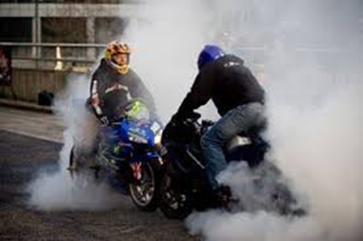
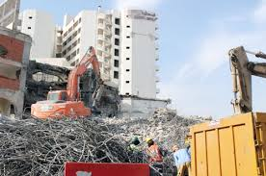
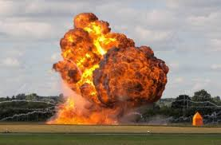
مصادر الضوضاء
1- وسائل النقل المختلفة.
2- الطائرات ولا سيما النفاثة في المناطق المحيطة بالمطارات.
3- عمليات البناء والإنشاءات المختلفة.
4- الأجهزة المستخدمة في المنازل (تلفزيونات ، راديو ، موسيقى ، وغيرها)
5- الضوضاء من المصانع والصناعات المختلفة.
6- القنابل والمتفجرات المستخدمة في الحروب.
مقرر مقدمة في العلوم الطبيعية – فصل الفيزياء – قسم الكيمياء – كلية العلوم - جامعة الملك عبدالعزيز – 2019 م

Slide 27
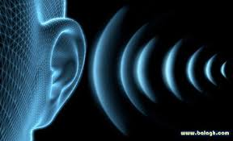
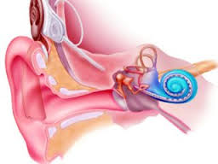

الآثار التي تسببها الضوضاء
الأصوات المرتفعة و الضوضاء هي مصدر خوف للإنسان في الحروب مثل القنابل الصوتية
أربع مستويات من الضوضاء المؤثرة على الإنسان وهي :-
شدة الضوضاء من 40 – 50 دسيبل و تؤدي إلى تأثيرات وردود فعل نفسية في صورة قلق و توتر و خاصة لدى الأطفال و طلبة المدارس.
مقرر مقدمة في العلوم الطبيعية – فصل الفيزياء – قسم الكيمياء – كلية العلوم - جامعة الملك عبدالعزيز – 2019 م

Slide 28
الآثار التي تسببها الضوضاء
2. شدة الضوضاء من 60 – 80 دسيبل لها تأثيرات سيئة على الجملة العصبية
3. شدة الضوضاء من 90 – 100 دسيبل لها تأثيرات تسب انخفاض في قوة السمع.
4. شدة الضوضاء من أكثر من 120 دسيبل لها تأثيرات تسبب ألماً للجهاز السمعي و انعكاسات خطيرة على الجهاز الدوري.
مقرر مقدمة في العلوم الطبيعية – فصل الفيزياء – قسم الكيمياء – كلية العلوم - جامعة الملك عبدالعزيز – 2019 م

Slide 29
طرق التقليل من التلوث الضوضائي
يوجد العديد من الطرق لخفض مستوى التلوث الضوضائي منها:
إصدار التشريعات اللازمة وتطبيقها بحزم لمنع استعمال منبهات السيارات ومراقبة محركاتها وإيقاف تلك المصدرة للأصوات العالية.
نشر الوعي عن طريق وسائل الإعلام المختلفة ببيان أخطار هذا التلوث على الصحة البشرية بحيث يدرك المرء أن الفضاء الصوتي ليس ملكا شخصيا.
مقرر مقدمة في العلوم الطبيعية – فصل الفيزياء – قسم الكيمياء – كلية العلوم - جامعة الملك عبدالعزيز – 2019 م

Slide 30
طرق التقليل من التلوث الضوضائي
3. تعتبر النباتات من أهم الطرق لامتصاص الضوضاء. زراعة الأشجار على طول الطرق أَو الشوارع العالية للتخفيض من الضوضاء في المدن.
4. إبعاد المدارس والمستشفيات عن مصادر الضجيج.
5. إبعاد المطارات عن المدن والمناطق الآهلة بالسكان مسافة لا تقل عن 30 كم.
6. يجب أَن تكون خطوط السكة الحديدية والطرق السريعة بعيدة عن المناطق السكنية قدر الإمكان.
مقرر مقدمة في العلوم الطبيعية – فصل الفيزياء – قسم الكيمياء – كلية العلوم - جامعة الملك عبدالعزيز – 2019 م

Slide 31
طرق التقليل من التلوث الضوضائي
7. إبعاد المصانع ومحطات توليد الطاقة من التجمعات السكانية.
8. انتاج وسائل حماية للعاملين بالمصانع الرئيسة في الضوضاء لتخفيف كمية الضرر (مثل استخدام سدادات قطنية للعاملين).
9. انتاج معدات ومكائن ذات اصوات أقل شدة وبالتالي أقل خطراً.
مقرر مقدمة في العلوم الطبيعية – فصل الفيزياء – قسم الكيمياء – كلية العلوم - جامعة الملك عبدالعزيز – 2019 م

